Slide 1
МБДОУ «Детский сад «Ляле» пгт Молодежное»
«Воспитание нравственно-патриотических чувств
детей дошкольного
возраста в процессе
взаимодействия ДОУ с семьёй»
Подготовила воспитатель: Власова И. Н.
2024 год

Slide 2
Актуальность:
В настоящее время задачи патриотического воспитания ориентированы на семью. Семья – источник и звено передачи ребенку социально-исторического опыта. В ней ребенок получает уроки нравственности, закладываются жизненные позиции. Семейное воспитание носит эмоциональный, интимный характер, оно основано на любви и привязанности. Не случайно основная задача патриотического воспитания – воспитание любви к родителям, близким, дому, детскому саду, малой родине.

Slide 3
Цель: воспитание нравственно-патриотических чувств детей дошкольного возраста в процессе взаимодействия ДОУ с семьёй.
Задачи:
Сформировать нравственно-патриотическую компетентность у дошкольников.
Создать развивающую среду, способствующую воспитанию нравственно-патриотических чувств у дошкольников.
Активизировать родителей в формировании единых требований к воспитанию нравственно-патриотических чувств.

Slide 4
Задачи нравственно-патриотического воспитания дошкольников:
— воспитание у ребенка любви и привязанности к своей семье, дому, детскому саду, улице, городу;
— формирование бережного отношения к природе и всему живому;
— воспитание уважения к труду;
— развитие интереса к русским традициям и промыслам;
— формирование элементарных знаний о правах человека;
— расширение представлений о городах России;
— знакомство детей с символами государства (герб, флаг, гимн);
— развитие чувства ответственности и гордости за достижения страны;
— формирование толерантности, чувства уважения к другим народам, их традициям.

Slide 5
Задача дошкольного учреждения активизировать родителей в формировании единых требований к воспитанию нравственно-патриотических чувств.
ДОУ
Семья
Сотрудничество и взаимодействие

Slide 6
Формы взаимодействия ДОУ с семьёй
Традиционные
Нетрадиционные
Посещение семьи ребёнка;
День открытых дверей;
Беседы (индивидуальные, групповые);
Консультации;
Семинары-практикумы;
Родительские собрания;
Совместные экскурсии;
Родительские конференции.
Семейные клубы;
«Родительская почта» (электронная);
«Телефон доверия».
Совместные проекты.

Slide 7
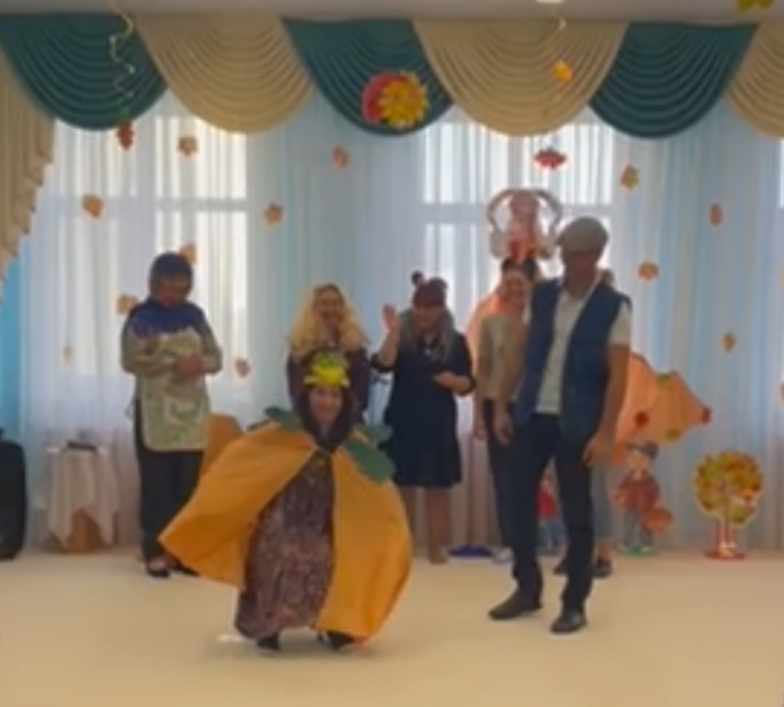
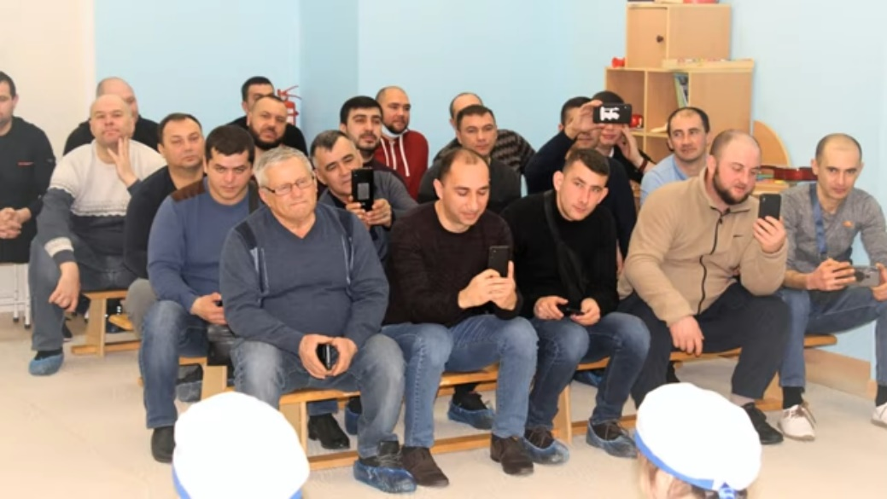

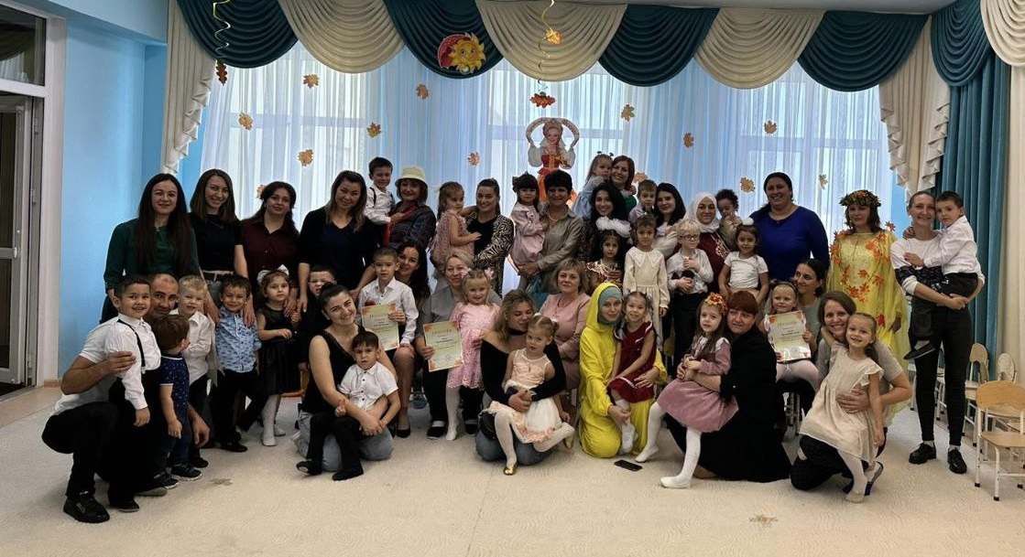
Досуги с участием родителей

Slide 8
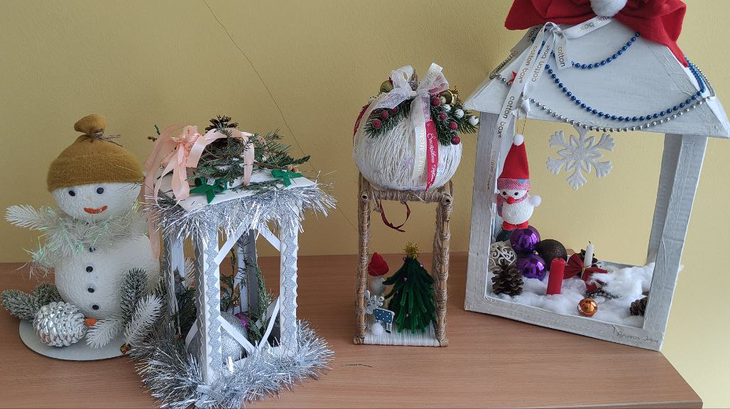
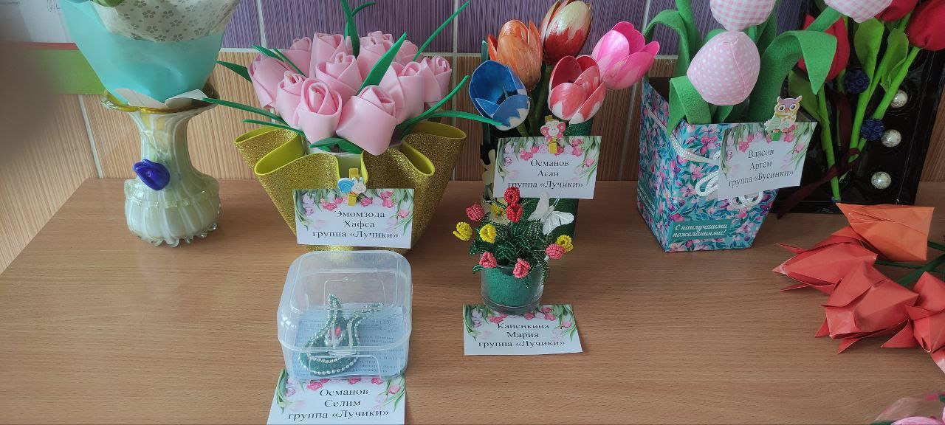
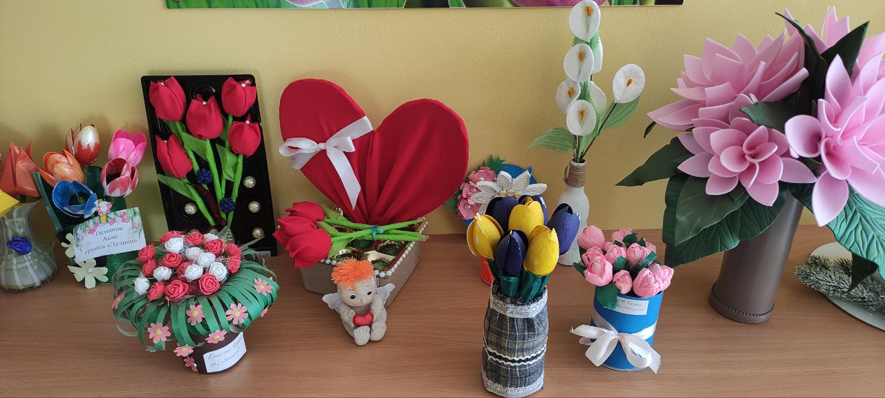
Выставки поделок

Slide 9
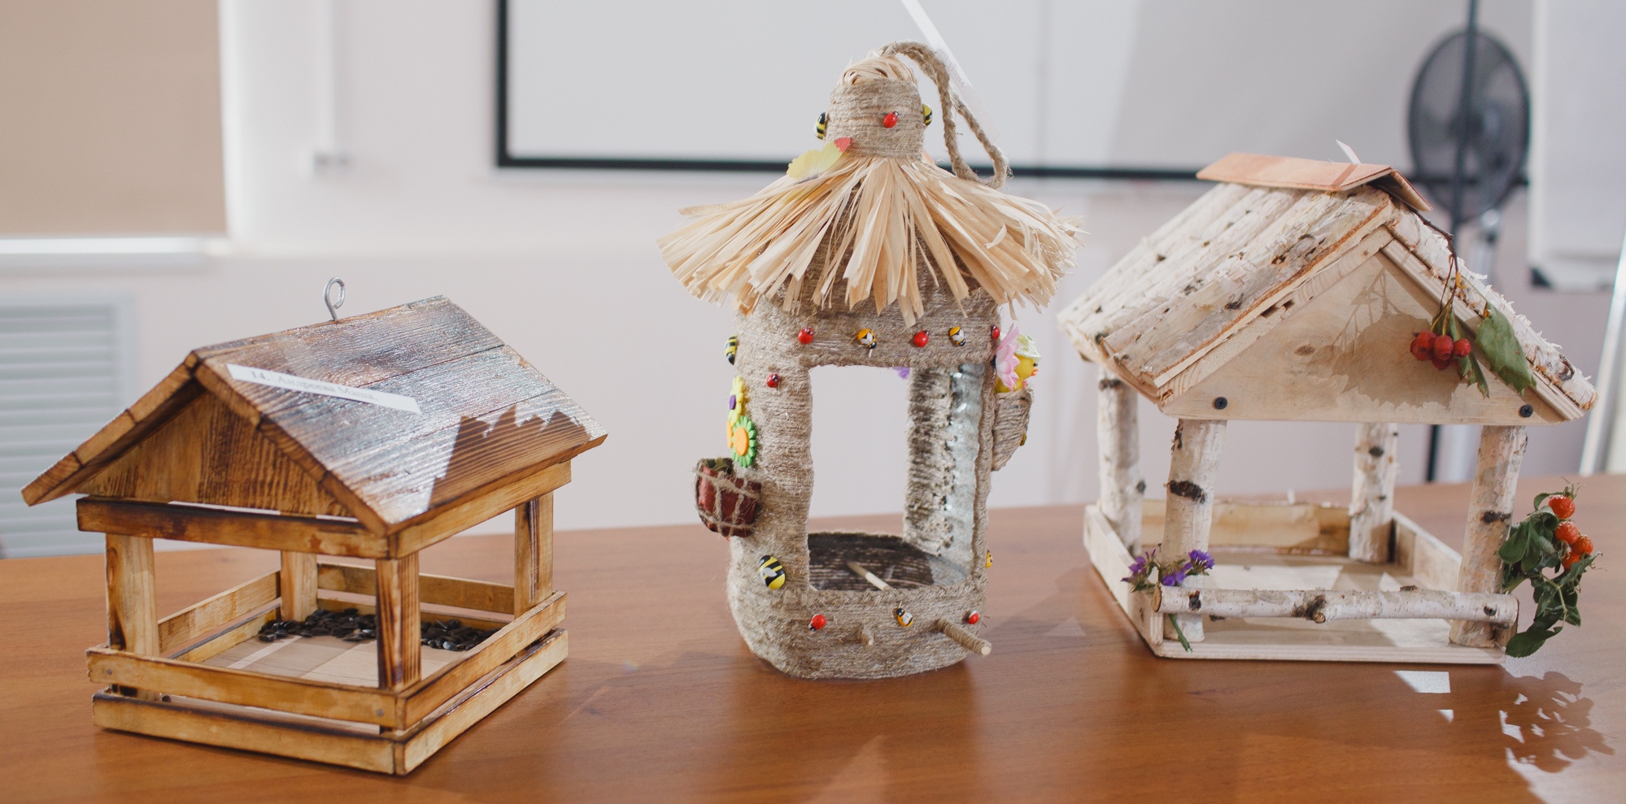
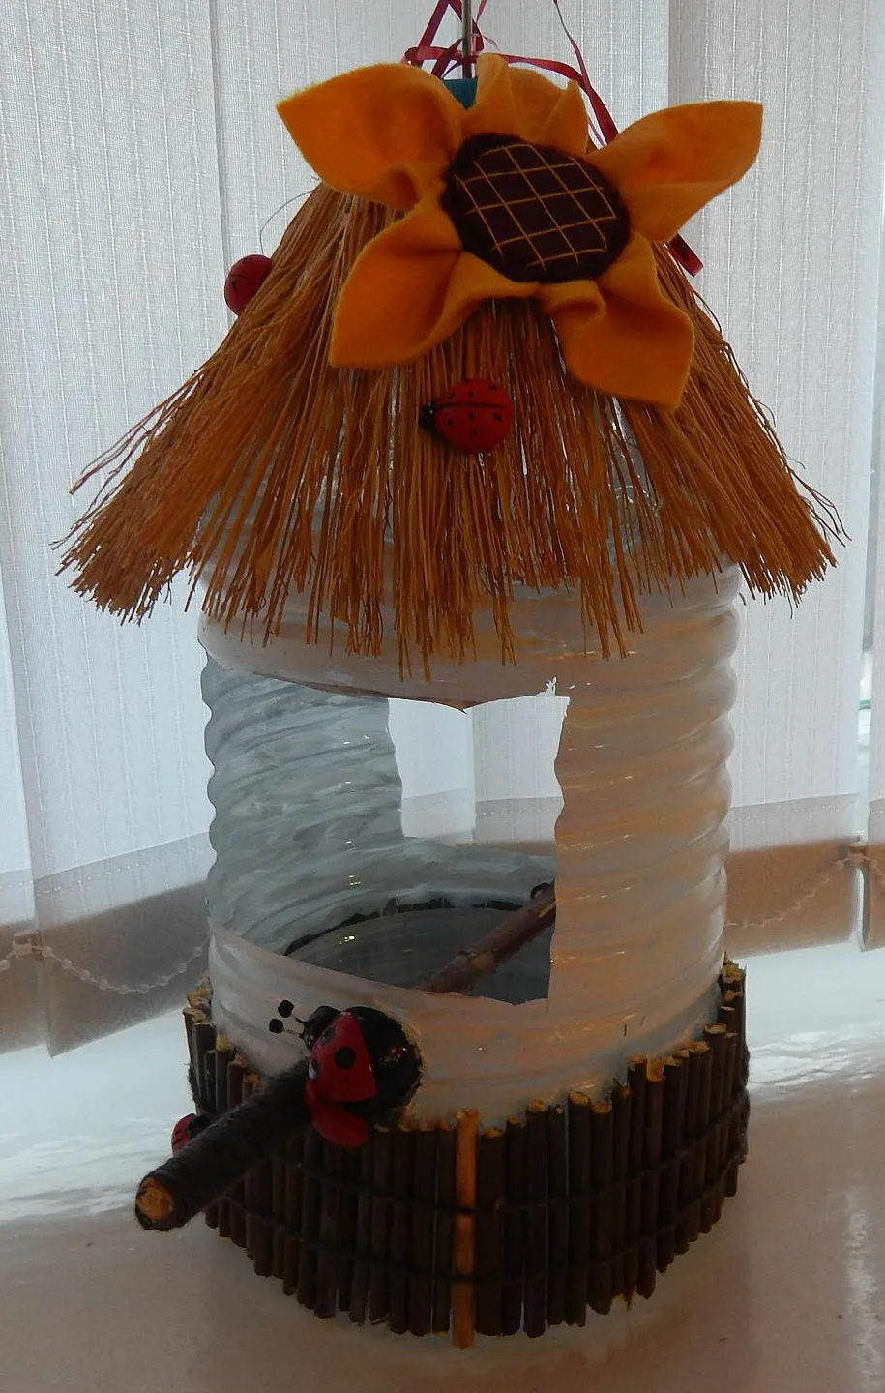
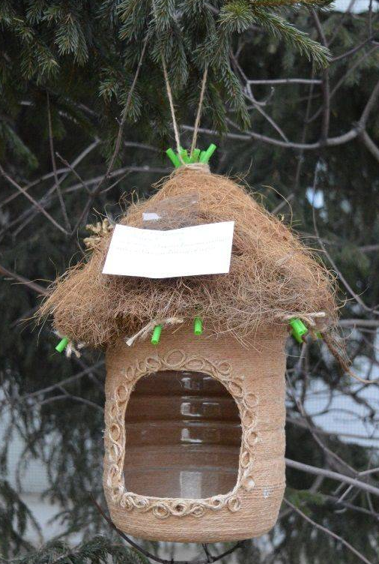
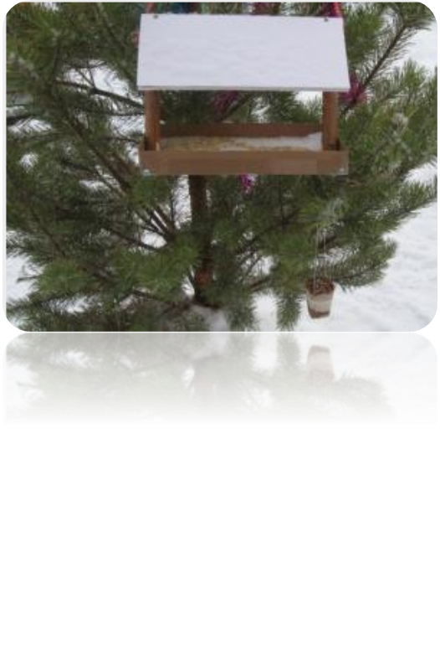
Акция «Накормим птиц зимой».

Slide 10
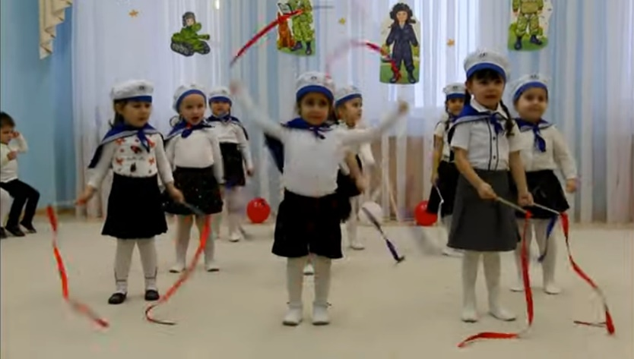
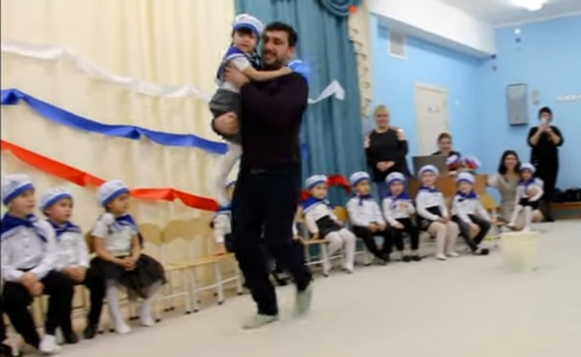
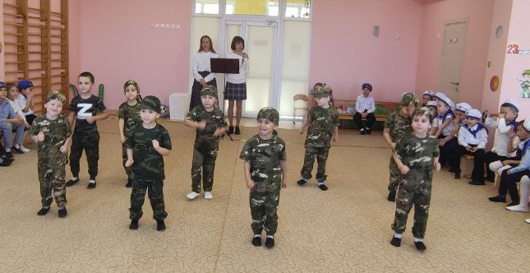
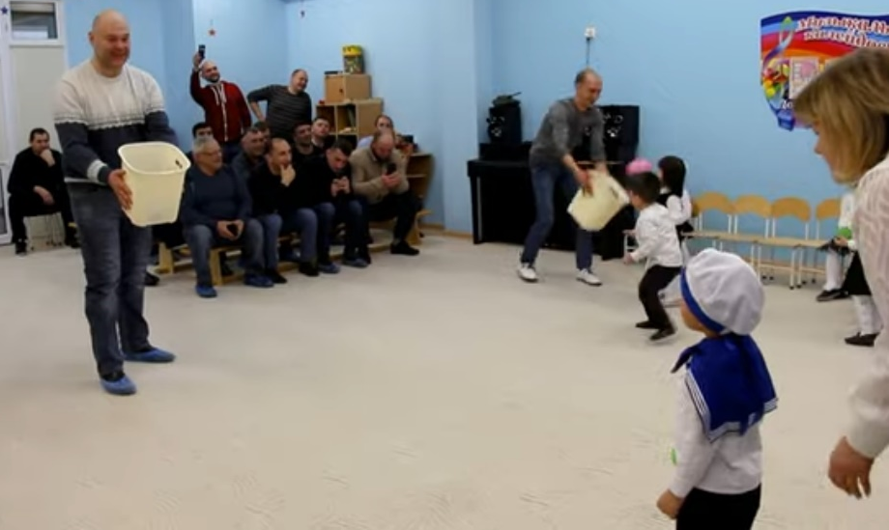
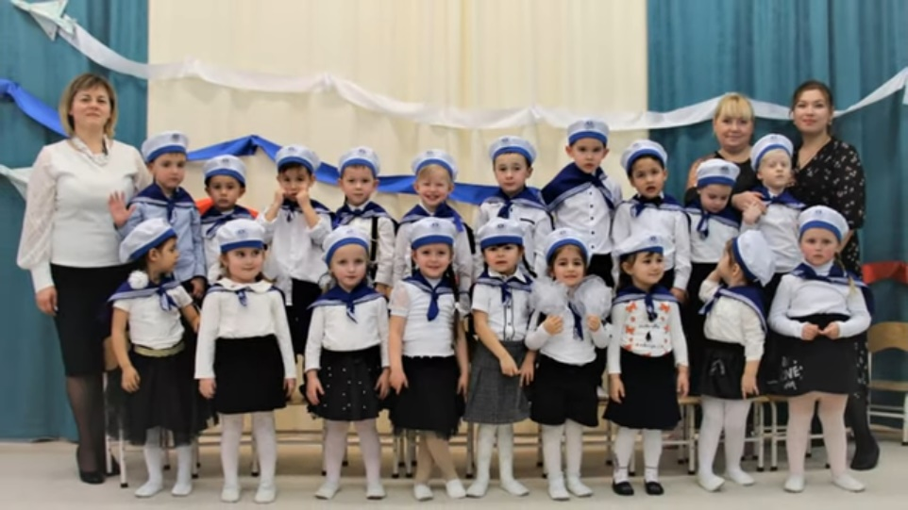
«День Защитника Отечества». «А ну-ка мальчики»,
«Храбрые солдаты», «Буду в армии служить».

Slide 11
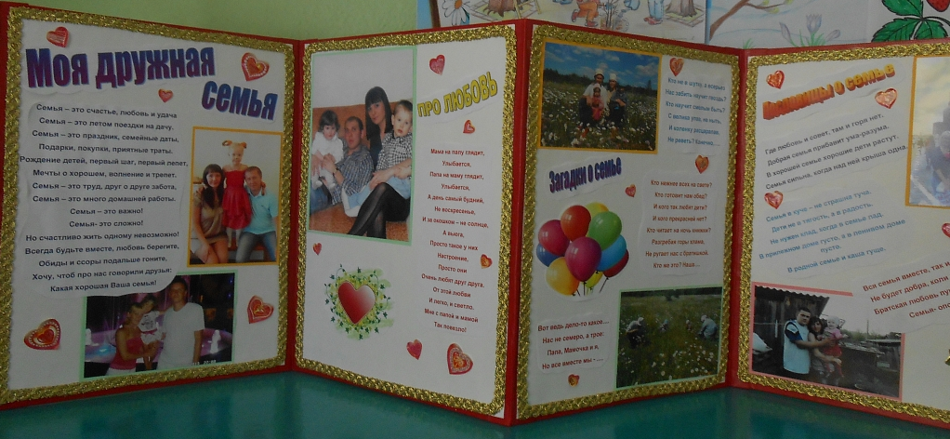
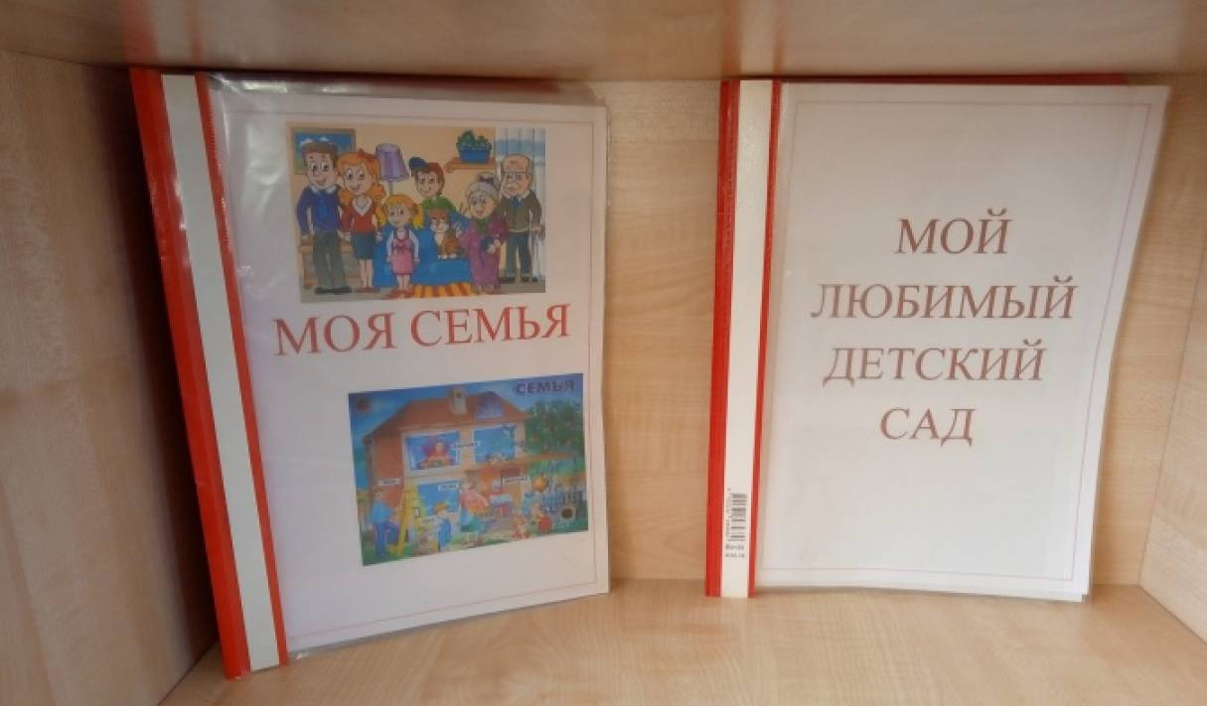
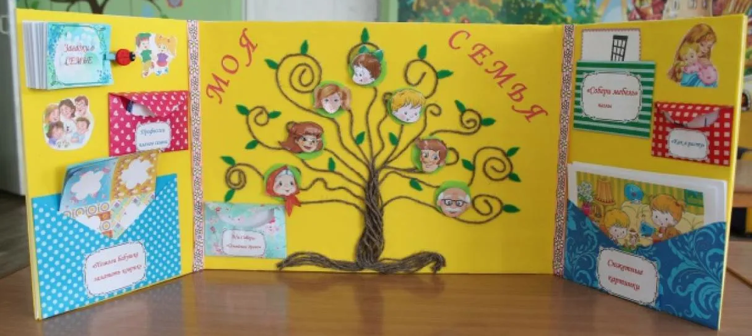
Проект «Моя семья»
Альбом «Наша дружная семья».

Slide 12
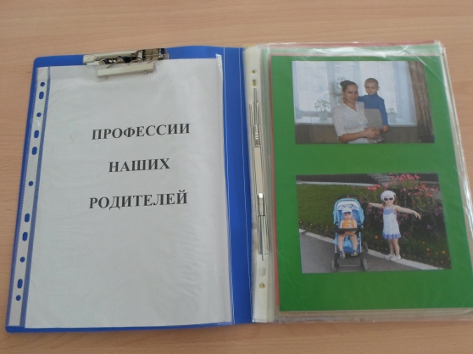
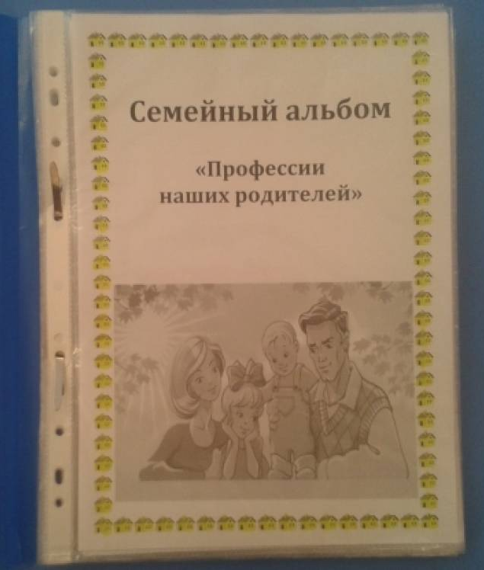
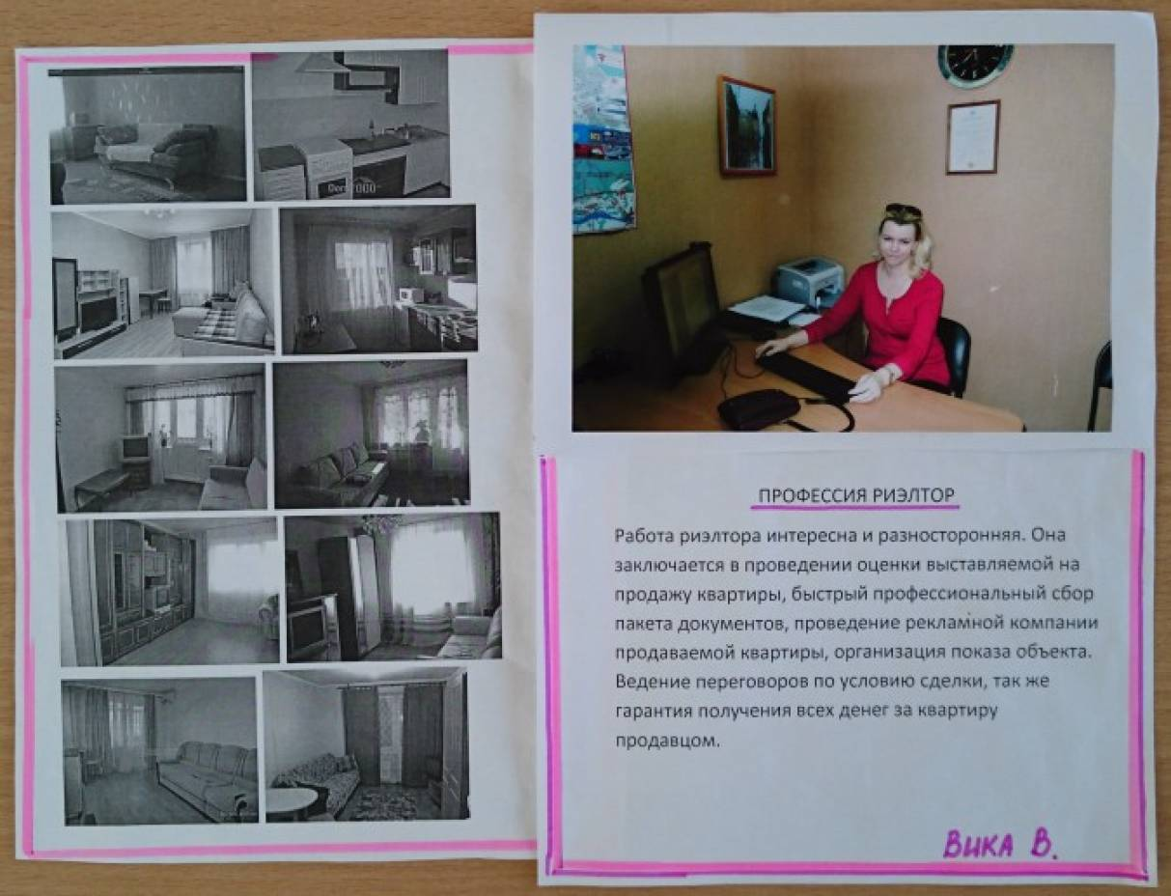

Slide 13
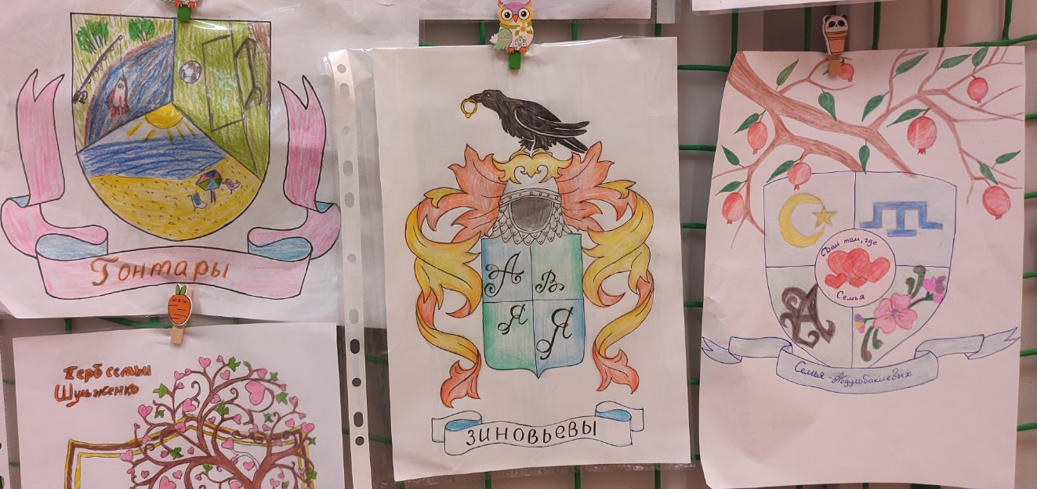
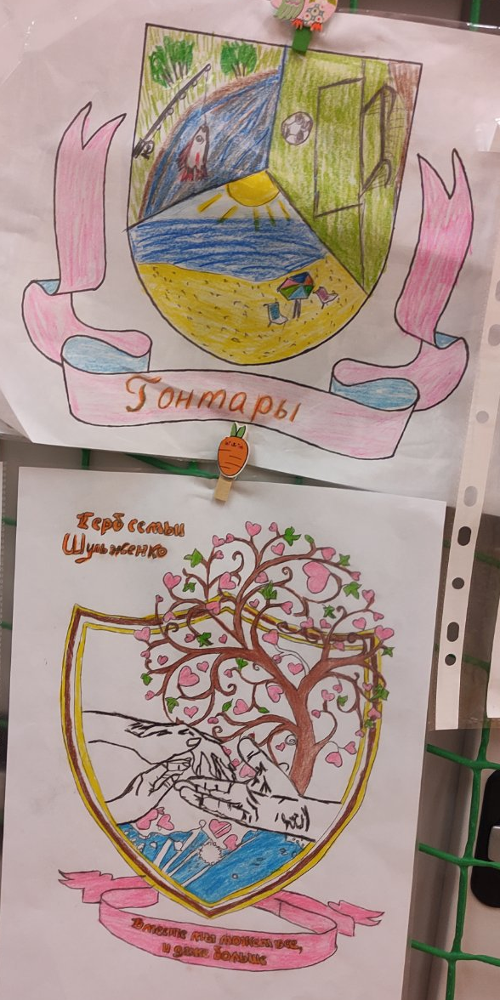
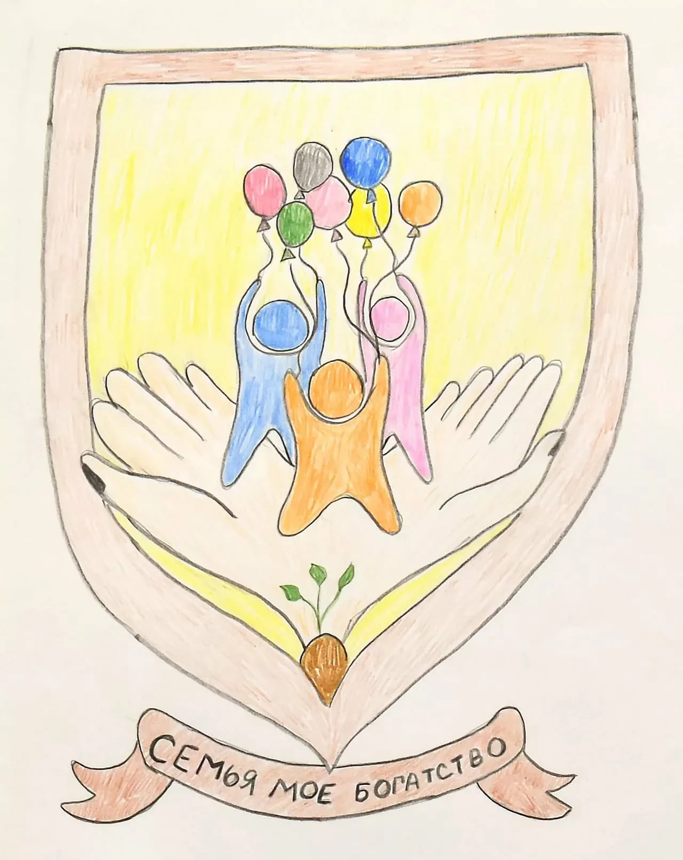
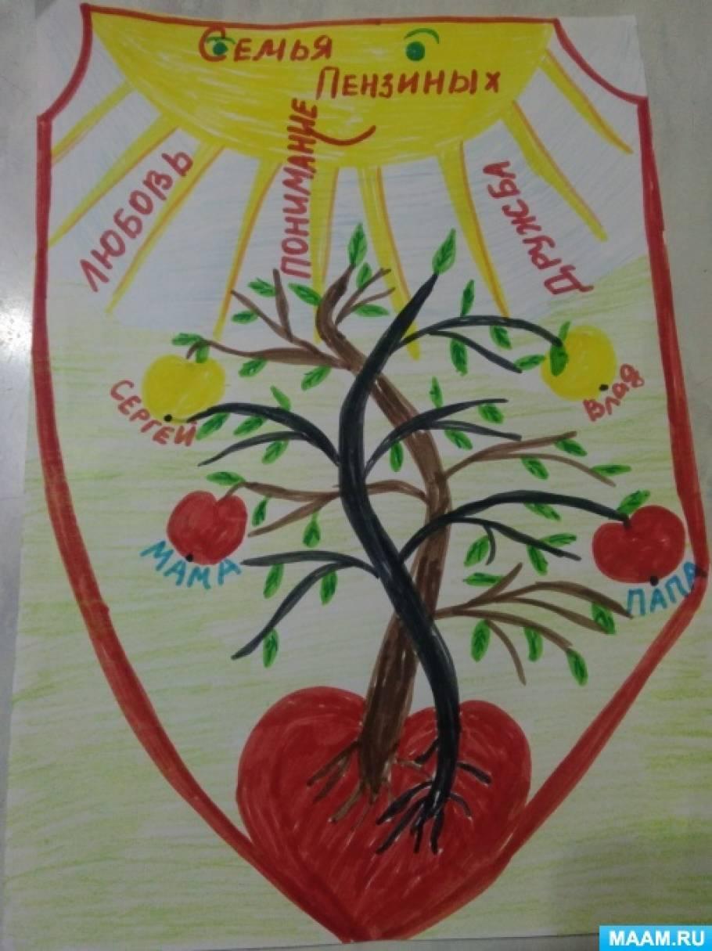
Проект «Герб семьи»

Slide 14
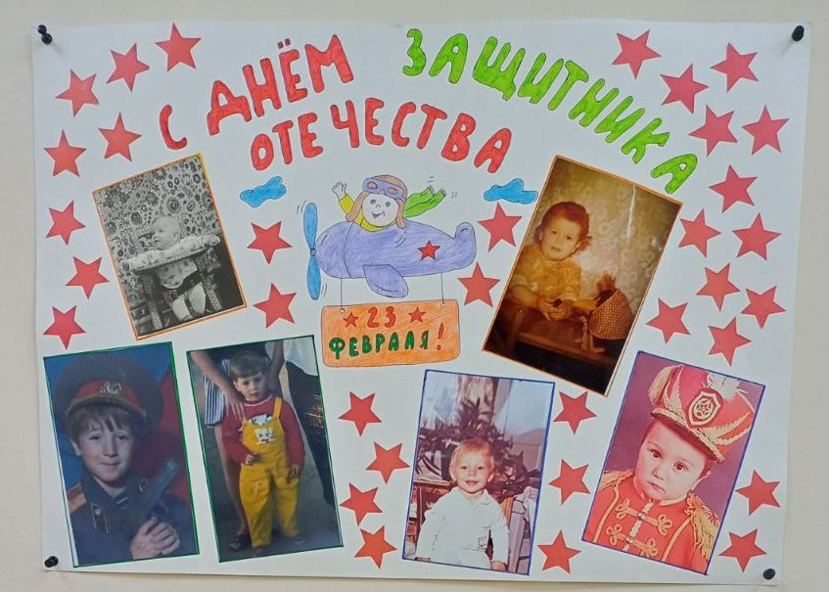


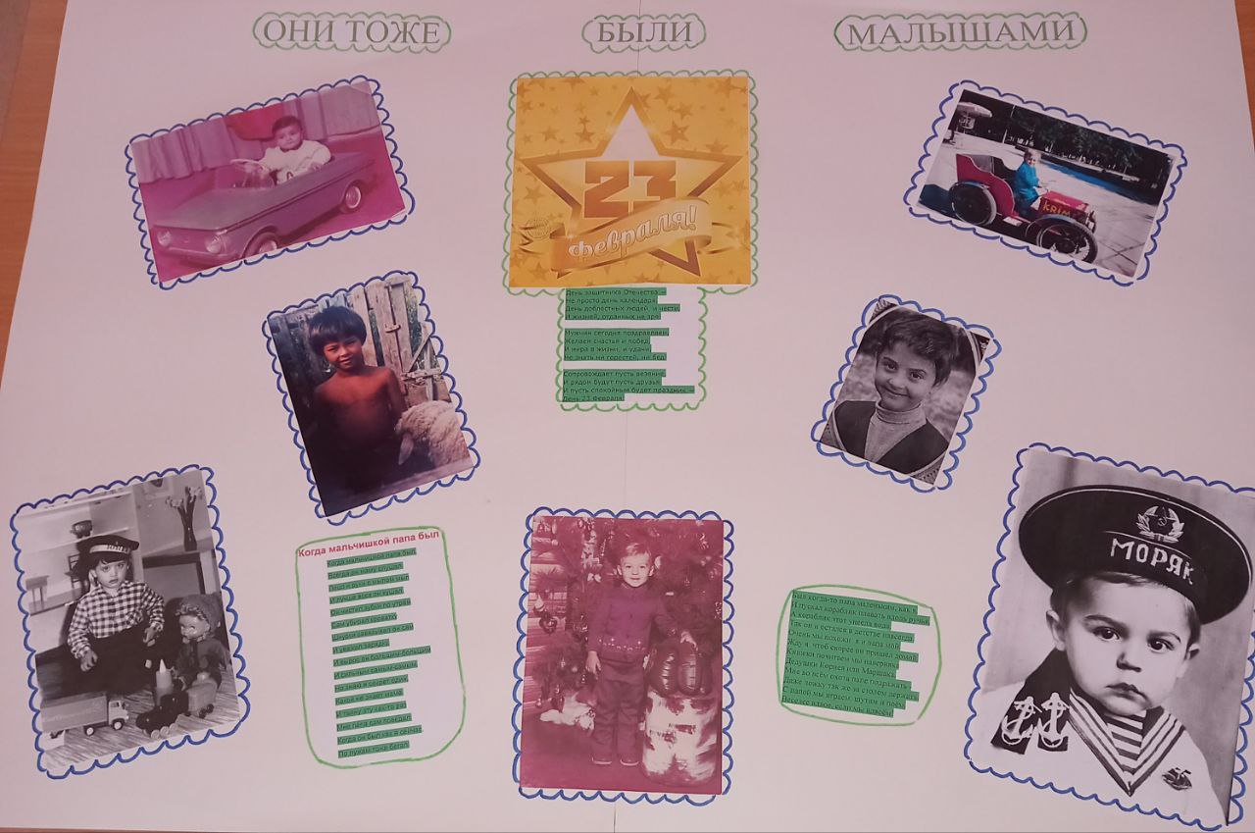
Рубрики: «Спрашивали - отвечаем», «Это интересно знать»; папки-передвижки «Моя семья»,
фоторепортаж «Из жизни группы», «Мамы всякие нужны…»,
«Они тоже были малышами».

Slide 15
Благодарю за внимание!

